Slide 1
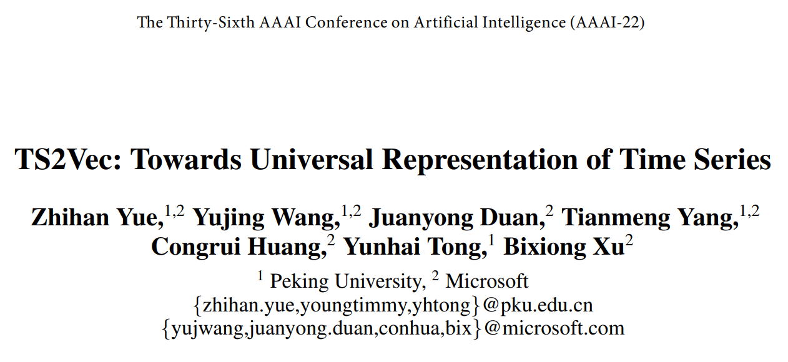

Slide 2
問題定義
想將Time series的各timestamp轉換為最具代表性的向量
Features = F
Dim = k
fθ
…
…
Time
Time

Slide 3
過往方法的問題
Instance-level representations：描述單一time-series instance
在Classification有很好的效果，但在細節的表示上效果差(forecast, abnormality detection)
Contrastive learning：
TNC/T-Loss：
TNC用固定長度的segment來比對；T-Loss用隨機長度的segment取positive pairs
過強地假設和NLP/CV有同樣性質如：transformation-invariance and cropping-invariance
且以上都無法學習不同尺度的資訊以及尺度不變的資訊(scale-invariant information)

Slide 4
論文貢獻
提供能代表無論尺度大小的時序的 (temporal)、樣本的 (instance-wise)
上下文特徵(contextual information)
instance-wise
…
…
Time
Time
temporal

Slide 5
論文貢獻
提供能代表無論尺度大小的時序的 (temporal)、樣本的 (instance-wise)
上下文特徵(contextual information)
instance-wise
無論尺度
…
…
Time
Time
temporal

Slide 6
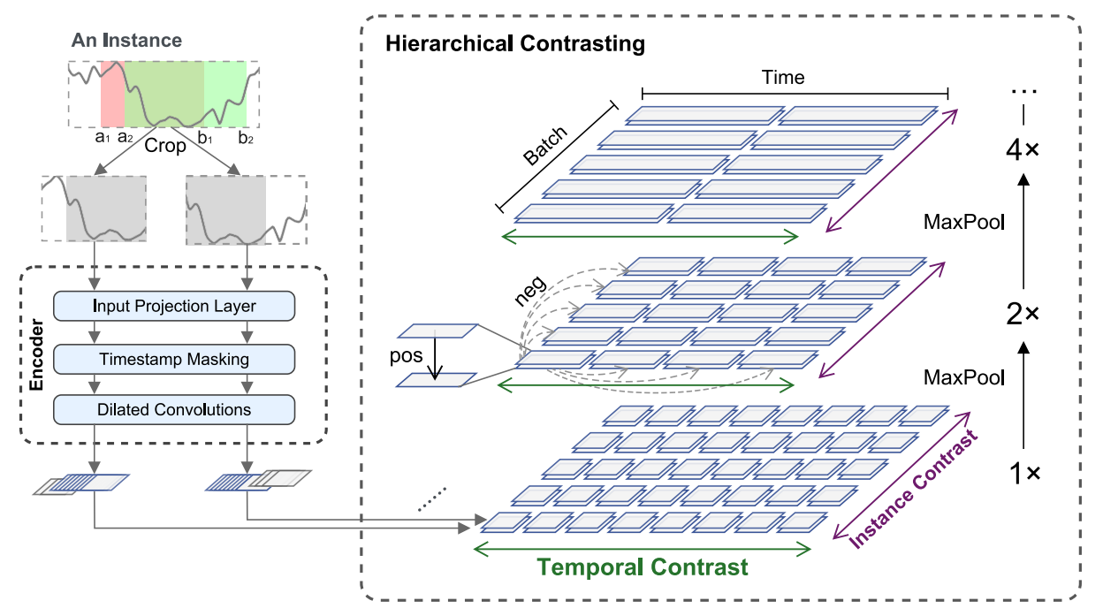
模型架構
只有這兩個部分
在testing時會留下來
也是主要訓練對象

Slide 7

模型架構
Input projection layer：
Fully connected layer，把原instance各timestamp的data
linear transform成更高維度的latent vector
Fully connected layer W
Dim= F
Dim= F’>F

Slide 8
模型架構
Timestamp masking module(只在training時使用) ：
隨機將latent vector做masking
為何不對raw data做masking?
因為raw data的樣貌有無限種，所以無法找一個token代表masking的樣子(ex:0)
而對於任意input x轉換後的latent vector (Wx + b)可以保證不為0向量
Dim = F’
…
Dim = F’
…
Time
Time

Slide 9
模型架構
Dilated Convolutions：
Dilated CNN models with 10 residual blocks
一個Residual block做兩次1-D convolution
dilation parameter = 2^{i}, i = #Residual block
Dim = K
Dim = F’
最終
Representation
Dilated CNN
…
…
Time
Time

Slide 10
Dilated Convolutions
一個Residual block做兩次1-D convolution
dilation parameter = 2^{i} , i = #Residual block
Dim = F’
…
Residual block
0th
Residual block
1st
…
Residual block
9th
Time

Slide 11
1-D convolution
dilation parameter = 2^{i}
Residual block 0th (dilation parameter = 1):
Dim = F’
Kernel1 : 1*3
…
…
Time
Time

Slide 12
1-D convolution
dilation parameter = 2^{i}
Residual block 0th (dilation parameter = 1):
一次1-D convolution
Dim = F’
Dim = F’
Kernel2 : 1*3
…
…
…
做F’次
Time
Time

Slide 13
Residual block
Residual block 0th (dilation parameter = 1):
Dim = F’
Dim = F’
Dim = F’
…
…
…
+

Slide 14
Dilated convolutions
dilation parameter = 2^{i}
Residual block 1th (dilation parameter = 2):
Dim = F’
Kernel : 1*3
dilation
parameter = 2
…
…
Time
Time

Slide 15
Dilated convolutions
dilation parameter = 2^{i}
Residual block 1th (dilation parameter = 2):
Dim = F’
Kernel : 1*3
dilation
parameter = 2
…
…
Time
Time

Slide 16
Dilated convolutions
“dilated convolutions enable a large receptive field
for different domains”
dilation parameter = 2^{i}
Residual block 1th (dilation parameter = 2):
Dim = F’
Dim = F’
Kernel : 1*3
dilation
parameter = 2
…
…
Time
Time

Slide 17
訓練架構
Random Cropping：
一個instance會裁切出兩個有重疊的segment
Encoder(+masking)：
將兩個segment一起丟進encoder
(中途會masking)
預期重疊的segment出來的representation
可以一樣
Loss：
考量Temporal contrast, Instance contrast
以及Hierarchical contrast

Slide 18
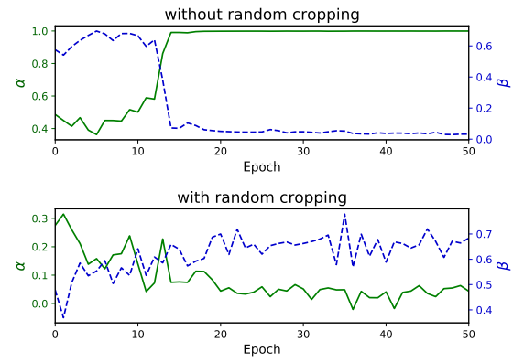
訓練架構
Random Cropping：
一個instance會裁切出兩個有重疊的segment
Random Cropping的原因：
如果拿整個視窗去訓練，那模型會更傾向
利用絕對時間的資訊而不是上下文的資訊
甚至會出現representation collapse的問題
α = 與全mask的data之間的similarity
β = 與全mask的data之間的deviation

Slide 19
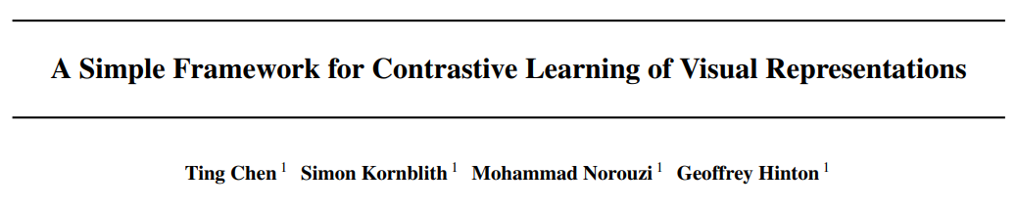
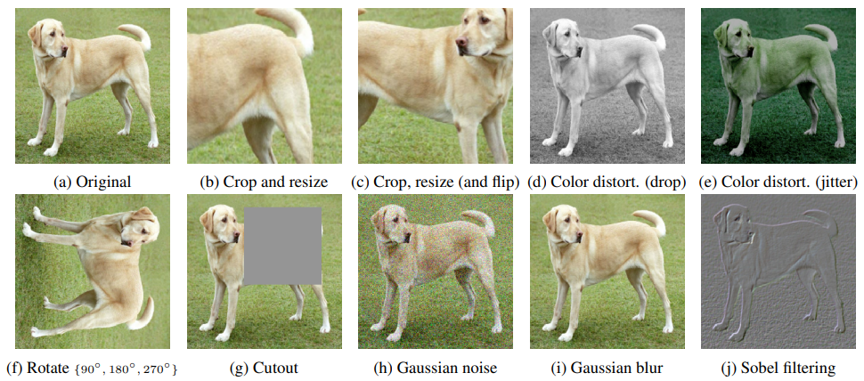
Contrastive learning
源自同 instance 的不同augmentation instance 所產生的representation 應該要越像越好
反之representation 應該要越不像越好
取positive pair /Augmentation的方法是模型好壞最重要的關鍵因素

Slide 20
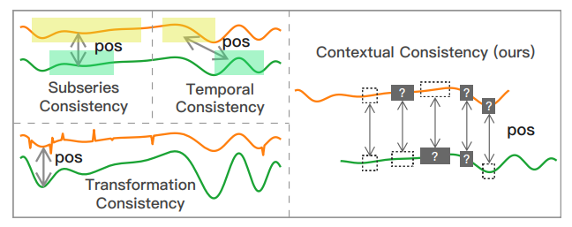
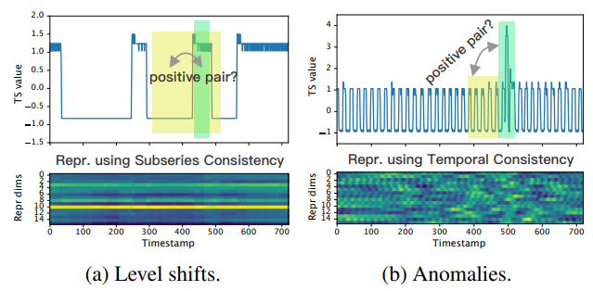
Contrastive learning
過往Time series 尋找positive pairs的方式：
Subseries : 取自己與自己的subseries為positive pair
Temporal : 取自己與附近的series為positive pair
Transformation : 將series經過轉換後(scaling, jitter…)
取成pair
但會有一些問題 ，如右圖：
作者提出新的方法：Contextual consistency
好處有兩個：1.無需做任何假設
2.可以加強robustness

Slide 21

Loss function
Loss function 會考量Temporal , Instance 以及Hierarchical 層面的相關性
…
Average

Slide 22
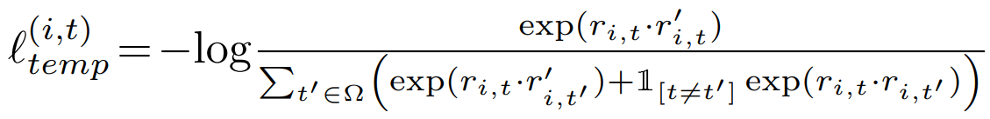
Loss function
Temporal contrastive loss :
r i,t
r’i,t
Ω = 重疊的長度

Slide 23
Loss function
Temporal contrastive loss :
ri,t
r’i,t

Slide 24
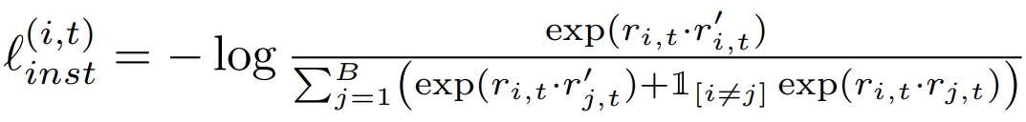
Loss function
Instace contrastive loss :
r1,t
ri,t
r2,t
r’1,t
r’i,t
…
r’2,t
B

Slide 25
Loss function
Instace contrastive loss :
r1,t
ri,t
r2,t
…
…
…
…
…
…
r’1,t
r’i,t
…
r’2,t
…
…
…
…
…
…

Slide 26
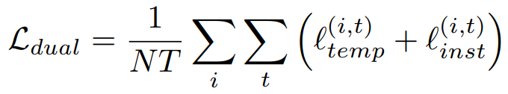
Loss function
Overall loss : 取平均

Slide 27
Loss function
…
Average

Slide 28
實驗
Classification, Forecasting, and Anomaly detection
效果都比現有的State-of-the-Art model 好

Slide 29
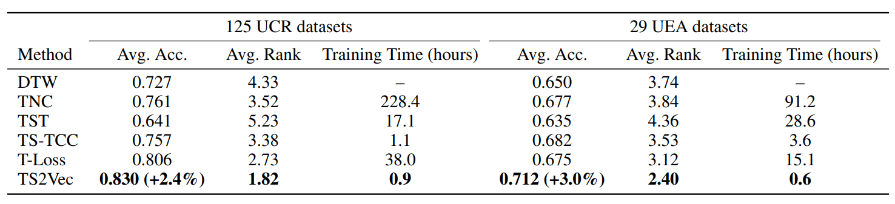
Classification
Classification algorithm : SVM classifier with RBF kernel
Accuracy, Rank, Training time 都比其他 model 強
作者提出的理由是因為TS2vec有考量多尺度的特徵

Slide 30
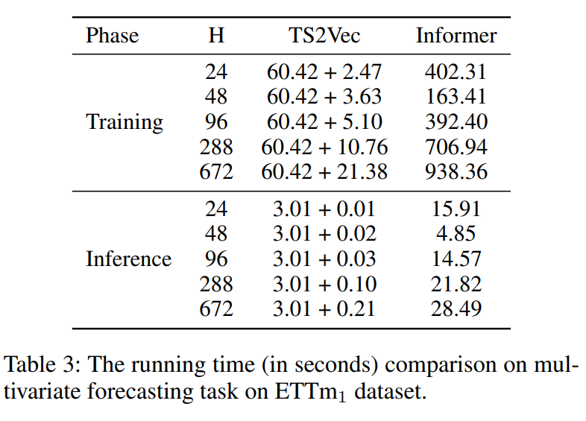
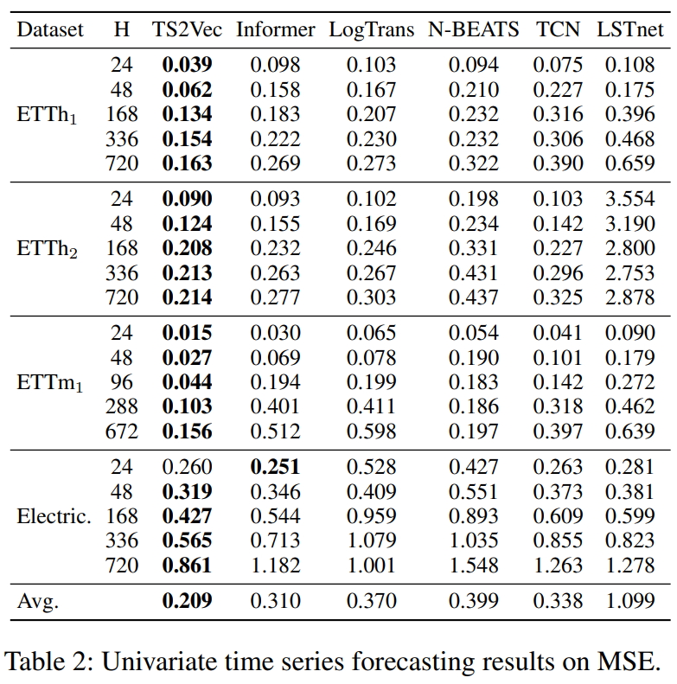
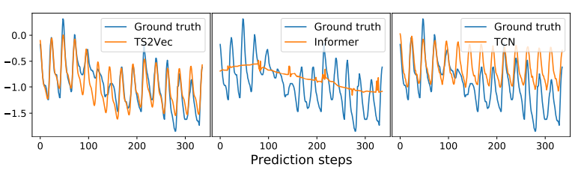
Forecasting
Forecasting algorithm : linear regression model with L2 norm penalty
利用最後一個timestamp的representation rt 預測未來 H 個 timestamp
TS2Vec可以抓到大pattern，也能抓到小pattern(右下圖)，速度也很快

Slide 31
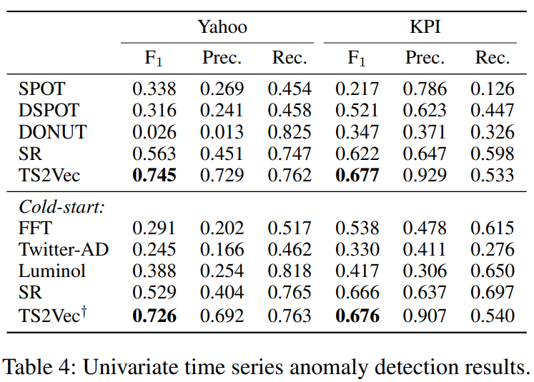
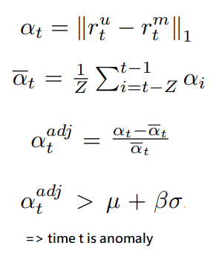
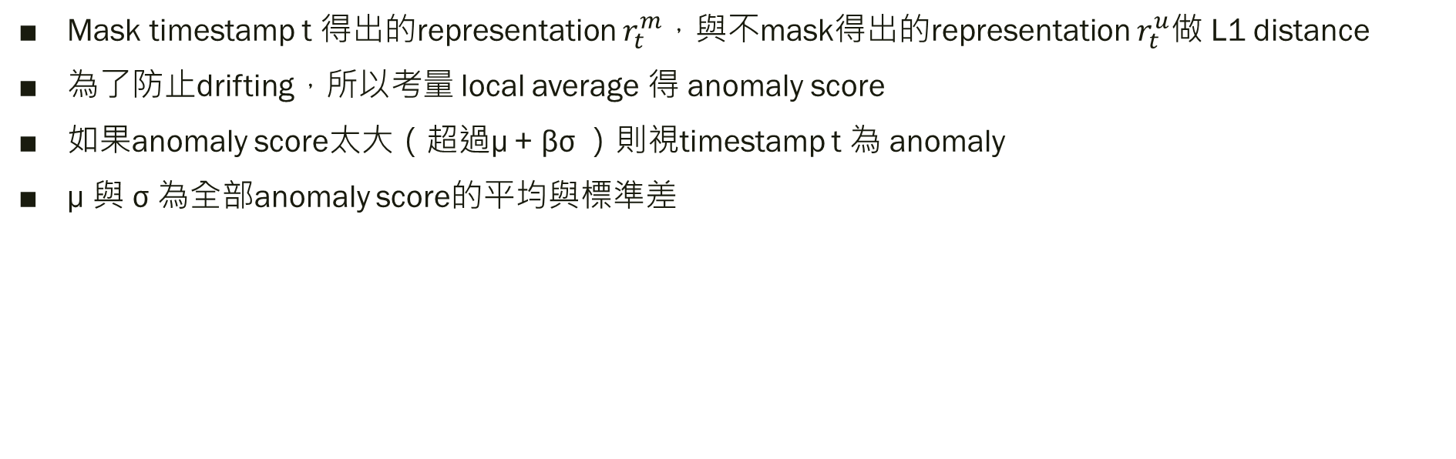
Anomaly detection
Mask timestamp t 得出的representation $r_{t}^{m}$，與不mask得出的representation $r_{t}^{u}$做 L1 distance
為了防止drifting，所以考量 local average 得 anomaly score
如果anomaly score太大（超過µ + βσ ）則視timestamp t 為 anomaly
µ 與 σ 為全部anomaly score的平均與標準差

Slide 32
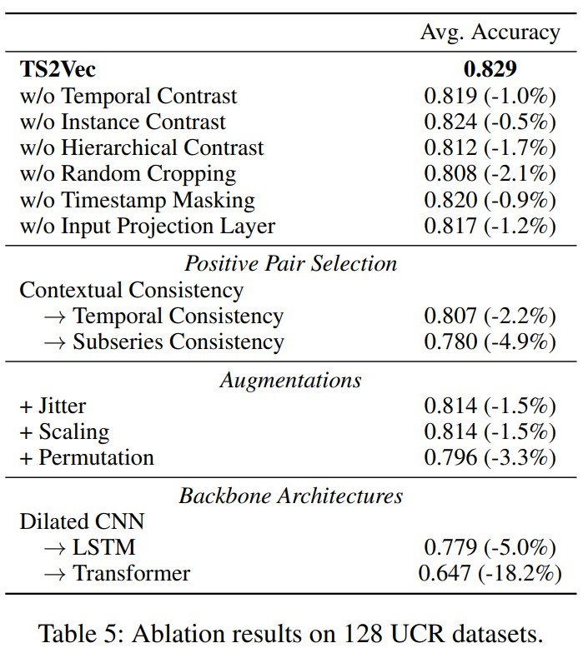
Ablation Study
無論調整哪個部分，效果都會變差

Slide 33
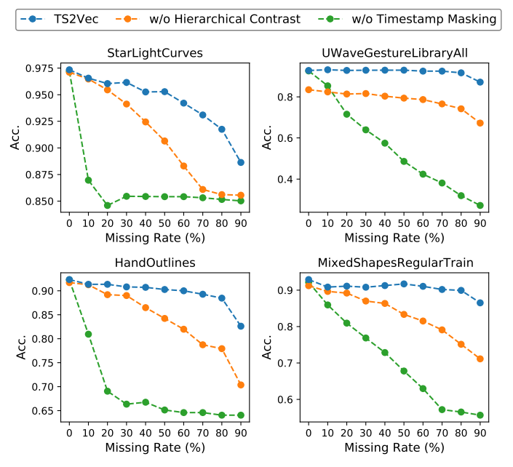
Missing data
即使testing data 的 missing rate
非常高，Classification也一樣有
高的準確度

